Slide 1

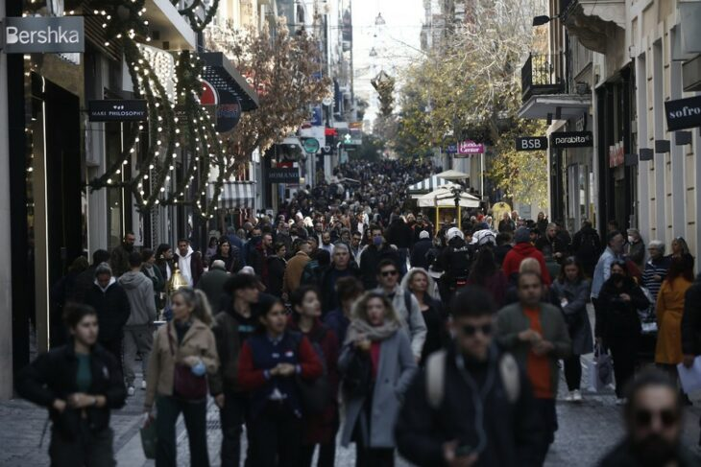
Τα αποτελέσματα παρουσιάζονται σε επίπεδο συνολικού δείγματος. Τα διαχρονικά στοιχεία, οι αναλύσεις σε σημαντικά υποκοινά (πχ δημογραφικά στοιχεία, ψηφοφόροι κομμάτων κλπ) και συγκεκριμένες ερωτήσεις συμπεριλαμβάνονται στην πλήρη έκθεση της έρευνας/μελέτης
6Α.
ΘΕΜΑΤΑ ΕΠΙΚΑΙΡΟΤΗΤΑΣ
Α. ΕΡΓΑΣΙΑ
Β. ΤΟ ΕΠΙΠΕΔΟ ΑΣΦΑΛΕΙΑΣ & ΠΡΟΣΩΠΙΚΕΣ ΕΛΕΥΘΕΡΙΕΣ
Γ. ΑΛΛΑΓΕΣ ΣΤΟ ΔΗΜΟΣΙΟ ΤΟΜΕΑ
Δ. ΑΠΟΨΕΙΣ ΓΙΑ ΤΟΝ ΟΠΕΚΕΠΕ
Ε. ΑΠΟΨΕΙΣ ΓΙΑ ΤΙΣ ΚΙΝΗΤΟΠΟΙΗΣΕΙΣ ΤΩΝ ΑΓΡΟΤΩΝ
ΣΤ. ΥΠΟΓΡΑΦΗ ΣΥΜΦΩΝΙΩΝ ΣΕ ΘΕΜΑΤΑ ΕΝΕΡΓΕΙΑΣ ΜΕ ΗΠΑ & ΟΥΚΡΑΝΙΑ
Ζ. ΣΥΛΛΟΓΙΚΗ ΣΥΜΒΑΣΗ ΕΡΓΑΣΙΑΣ
Η. ΥΠΟΨΗΦΙΟΤΗΤΑ ΚΥΡΙΑΚΟΥ ΠΙΕΡΡΑΚΑΚΗ ΓΙΑ ΤΗΝ ΠΡΟΕΔΡΙΑ ΤΟΥ EUROGROUP
Θ. ΘΕΜΑΤΑ ΥΠΟΥΡΓΕΙΟΥ ΑΝΑΠΤΥΞΗΣ

Slide 2
6Α.
ΘΕΜΑΤΑ ΕΠΙΚΑΙΡΟΤΗΤΑΣ
Α. ΕΡΓΑΣΙΑ
I. Εκτιμήσεις σε σχέση με την ποιότητα της εργασίας
ΙI. Εάν είχατε την ευκαιρία να φύγετε από την χώρα θα το κάνατε;
Β. ΤΟ ΕΠΙΠΕΔΟ ΑΣΦΑΛΕΙΑΣ & ΠΡΟΣΩΠΙΚΕΣ ΕΛΕΥΘΕΡΙΕΣ
Ι. Το επίπεδο Ασφάλειας της Χώρας
ΙΙ. Θα εκχωρούσατε κάποιες από τις προσωπικές σας ελευθερίες σε αντάλλαγμα την αποτελεσματικότερη ασφάλεια;
Γ. ΑΛΛΑΓΕΣ ΣΤΟ ΔΗΜΟΣΙΟ ΤΟΜΕΑ
Ι. Πλατφόρμα αξιολόγησης υπηρεσιών του δημοσίου: η πρωτοβουλία θα βελτιώσει την απόδοση του δημοσίου στο άμεσο μέλλον;
Δ. ΑΠΟΨΕΙΣ ΓΙΑ ΤΟΝ ΟΠΕΚΕΠΕ
Ι. Θέσεις που σας εκφράζουν ως προς την υπόθεση του ΟΠΕΚΕΠΕ
IΙ. Αξιολόγηση χειρισμών κυβέρνησης στο Θέμα του ΟΠΕΚΕΠΕ
IΙΙ. Θα αποδοθεί δικαιοσύνη στο θέμα του ΟΠΕΚΕΠΕ θα τιμωρηθούν όσοι έχουν λάβει παράνομες επιδοτήσεις/ θα επιστραφούν τα χρήματα;
Ε. ΑΠΟΨΕΙΣ ΓΙΑ ΤΙΣ ΚΙΝΗΤΟΠΟΙΗΣΕΙΣ ΤΩΝ ΑΓΡΟΤΩΝ
Ι. Τα αιτήματα και οι διαμαρτυρίες των αγροτών είναι δίκαια ή όχι;
IΙ. Οι κινητοποιήσεις των αγροτών είναι δικαιολογημένες ή υπερβολικές ;
ΣΤ. ΥΠΟΓΡΑΦΗ ΣΥΜΦΩΝΙΩΝ ΣΕ ΘΕΜΑΤΑ ΕΝΕΡΓΕΙΑΣ ΜΕ ΗΠΑ & ΟΥΚΡΑΝΙΑ
Ι. Οι συμφωνίες που υπέγραψε η κυβέρνηση με ΗΠΑ και Προέδρο Ζελένσκι συμβάλουν ουσιαστικά στην ανάπτυξη της Ελληνικής Οικονομίας;
ΙΙ. Οι συμφωνίες που υπέγραψε η κυβέρνηση με ΗΠΑ και Προέδρο Ζελένσκι συμβάλουν ουσιαστικά στην αναβάθμιση της διεθνούς θέσης της χώρας;
Ζ. ΣΥΛΛΟΓΙΚΗ ΣΥΜΒΑΣΗ ΕΡΓΑΣΙΑΣ
Ι. H Συλλογική Σύμβαση Εργασίας αποτελεί ουσιαστική παρέμβαση προς όφελος των εργαζομένων του ιδιωτικού τομέα;
Η. ΥΠΟΨΗΦΙΟΤΗΤΑ ΚΥΡΙΑΚΟΥ ΠΙΕΡΡΑΚΑΚΗ ΓΙΑ ΤΗΝ ΠΡΟΕΔΡΙΑ ΤΟΥ EUROGROUP
Ι. Αξιολόγηση της Υποψηφιότητας του Υπουργού Κυριάκου Πιερρακάκη για την θέση του Προέδρου του Eurogroup
Θ. ΘΕΜΑΤΑ ΥΠΟΥΡΓΕΙΟΥ ΑΝΑΠΤΥΞΗΣ
I. Επιστροφή Επιδοτήσεων από μη πραγματοποιηθείσες επενδύσεις
IΙ. Αξιολόγηση της πρωτοβουλίας του Υπουργείου Ανάπτυξης για την Δημιουργία
Αρχής Προστασίας Καταναλωτή και Ελέγχου της Αγοράς
IΙΙ. Αξιολόγηση της πρωτοβουλίας του Υπουργείου Ανάπτυξης για επέκταση του
πλαφόν 3% στην αύξηση ενοικίων των εμπορικών μισθώσεων για ένα ακόμη έτος.
IV. Αξιολόγηση των συμφωνιών του Υπουργείου Ανάπτυξης για την ενίσχυση της
συνεργασίας Ελλάδας ΗΠΑ στην ναυπηγοεπισκευαστική βιομηχανία και ανάπτυξη
νέου λιμανιού στην Ελευσίνα

Slide 3




6Α.
ΘΕΜΑΤΑ ΕΠΙΚΑΙΡΟΤΗΤΑΣ
Α. ΕΡΓΑΣΙΑ
Ι. Εκτιμήσεις σε σχέση με την ποιότητα της εργασίας
ΙI. Εάν είχατε την ευκαιρία να φύγετε από την χώρα θα το κάνατε;

Slide 4
I. Εκτιμήσεις σε σχέση με ποιότητα της εργασίας
Ποια από τις παρακάτω φράσεις που θα σας διαβάσω σας εκφράζει περισσότερο όσον αφορά στις σχέσεις σας με την δουλειά σας σήμερα…
Απαντούν όσοι είναι εργαζόμενοι (Ν=1153)
Ιούνιος 2025
50,4
30,8
18,8
 | ΣΥΝΟΛΟ | ΙΔΙΩΤ.ΥΠΑΛΛΗΛΟΙ | ΔΗΜΟΣ.ΥΠΑΛΛΗΛΟΙ | ΑΥΤΟΑΠΑΣΧΟΛΟΥΜΕΝΟΙ
Έχω δουλειά που ανταποκρίνεται στα ακαδημαϊκά μου προσόντα | 48,8 | 42 | 66 | 56,5
Έχω δουλειά που δεν ανταποκρίνεται στα ακαδημαϊκά μου προσόντα / σπουδές μου αλλά θα παραμείνω σε αυτή | 35,9 | 40,7 | 25,5 | 29,9
Έχω δουλειά που δεν ανταποκρίνεται στα ακαδημαϊκά μου προσόντα / σπουδές μου και αναζητώ άλλη καλύτερη | 15,3 | 17,3 | 8,4 | 13,6
%
Notes:
4
4

Slide 5
ΙΙ. Εάν σας δινόταν η ευκαιρία να φύγετε από τη χώρα θα το κάνατε;
Εάν σας δινόταν η ευκαιρία να φύγετε από τη χώρα θα το κάνατε;
Σύνολο ερωτηθέντων (Ν=2000)
37,7%
57,5%

Slide 6

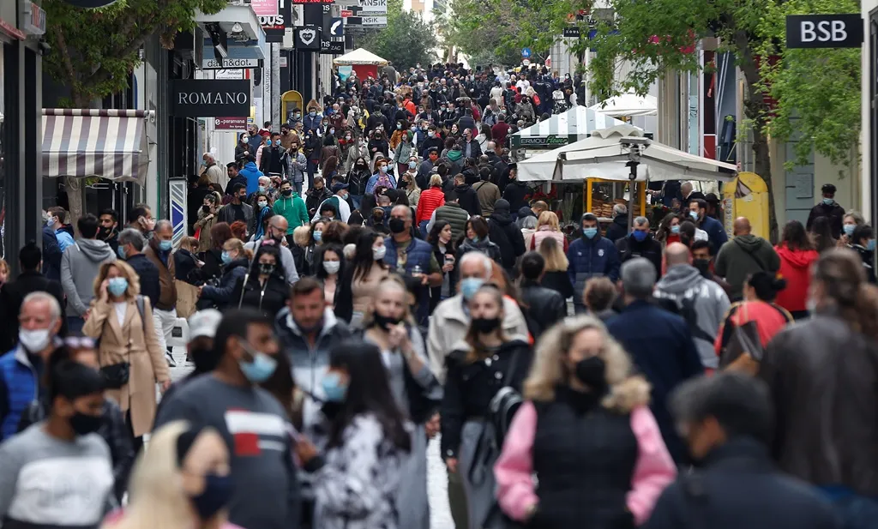
6Α.
ΘΕΜΑΤΑ ΕΠΙΚΑΙΡΟΤΗΤΑΣ
B. ΕΠΙΠΕΔΟ ΑΣΦΑΛΕΙΑΣ & ΠΡΟΣΩΠΙΚΕΣ ΕΛΕΥΘΕΡΙΕΣ
Ι. Το επίπεδο Ασφάλειας της Χώρας
IΙ. Θα εκχωρούσατε κάποιες από τις προσωπικές σας ελευθερίες σε αντάλλαγμα την αποτελεσματικότερη ασφάλεια

Slide 7
I. Το επίπεδο Ασφάλειας της Χώρας
Ας μιλήσουμε τώρα για θέματα ασφάλειας και αστυνόμευσης. Πως κρίνετε γενικά το επίπεδο ασφάλειας που επικρατεί στην χώρα;
Σύνολο ερωτηθέντων (N=2000)
 |  | ===ΦΥΛΟ=== |  | ===ΗΛΙΚΙΑ===
 | ΣΥΝΟΛΟ | ΑΝΔΡΑΣ | ΓΥΝΑΙΚΑ | 17-24 | 25-34 | 35-44 | 45-54 | 55-64 | 65+
Πολύ/Αρκετά υψηλό | 23,9 | 25 | 23 | 19,8 | 26,2 | 18,6 | 26,2 | 23,9 | 26,2
Όχι και τόσο/Καθόλου υψηλό | 72,2 | 72,5 | 71,9 | 73,9 | 65,1 | 73,7 | 72,8 | 74,8 | 72,1
ΔΞ/ΔΑ | 3,9 | 2,6 | 5 | 6,3 | 8,7 | 7,8 | 1 | 1,3 | 1,7
23,9%
 | ΣΥΝΟΛΟ ΕΡΩΤΗΘΕΝΤΩΝ | ΨΗΦ. NΔ ΙΟΥΝ.‘24 | ΨΗΦ. ΣΥΡΙΖΑ ΙΟΥΝ.‘24 | ΨΗΦ. ΠΑΣΟΚ ΙΟΥΝ.‘24 | ΨΗΦ. ΕΛΛ. ΛΥΣΗ ΙΟΥΝ.‘24 | ΨΗΦ. ΚΚΕ ΙΟΥΝ.‘24 | ΨΗΦ. ΝΙΚΗ ΙΟΥΝ.‘24 | ΨΗΦ. ΠΛ. ΕΛΕΥΘΕΡΙΑΣ ΙΟΥΝ.’24* | ΨΗΦ. ΦΩΝΗΛΟΓΙΚΗΣ ΙΟΥΝ.’24* | Αδιευκρίνιστη Ψήφος Βουλευτικών Εκλογών σήμερα
Πολύ/Αρκετά υψηλό | 23,9 | 52,4 | 19 | 23,3 | 19,4 | 21,9 | 11,3 | 10,9 | 16,3 | 6,6
Όχι και τόσο/Καθόλου υψηλό | 72,2 | 46,4 | 79,6 | 74,4 | 78,9 | 77 | 84,9 | 86,2 | 82,1 | 83,8
ΔΞ/ΔΑ | 3,9 | 1,1 | 1,4 | 2,3 | 1,6 | 1 | 3,8 | 2,9 | 1,6 | 9,6
72,2%
*Ενδεικτική Βάση Ανάλυσης

Slide 8
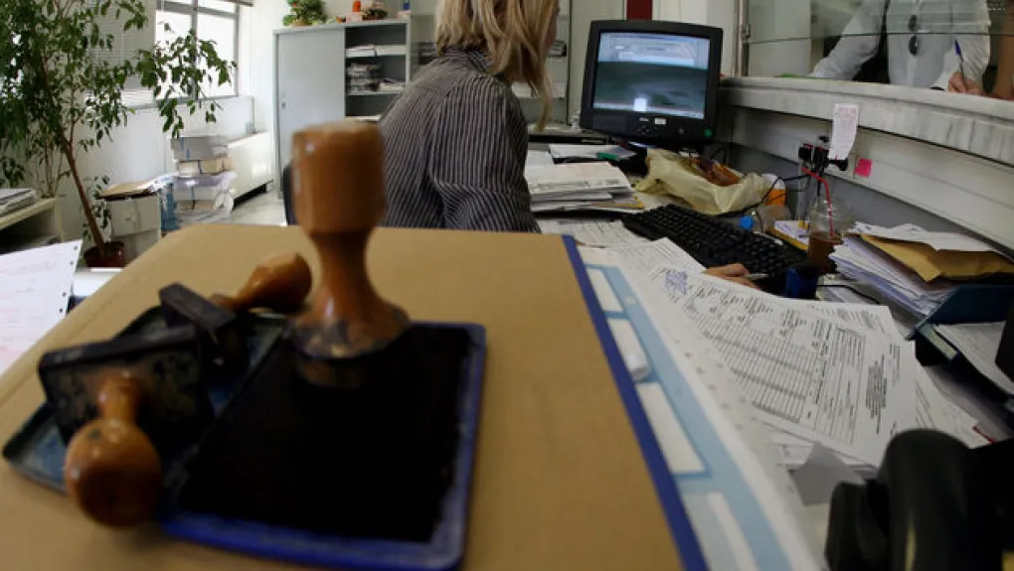

6Α.
ΘΕΜΑΤΑ ΕΠΙΚΑΙΡΟΤΗΤΑΣ
Γ. ΑΛΛΑΓΕΣ ΣΤΟ ΔΗΜΟΣΙΟ ΤΟΜΕΑ
Ι. Πλατφόρμα αξιολόγησης υπηρεσιών του δημοσίου: η πρωτοβουλία θα βελτιώσει την απόδοση του δημοσίου στο άμεσο μέλλον;

Slide 9
Ι. Πλατφόρμα αξιολόγησης υπηρεσιών του δημοσίου: η πρωτοβουλία θα βελτιώσει την απόδοση του δημοσίου στο άμεσο μέλλον;
Το Υπουργείο Εσωτερικών δημιούργησε μια πλατφόρμα όπου ο κάθε πολίτης θα μπορεί να αξιολογεί μια σειρά από υπηρεσίες του δημοσίου. Πιστεύετε ότι αυτή η πρωτοβουλία
θα βελτιώσει την απόδοση του δημοσίου στο άμεσο μέλλον;
Σύνολο ερωτηθέντων (Ν=2000)
Δεκέμβριος 2025
Ιούνιος 2025
38,8%
39,9%
52,3%
52,3%
Ψηφοφόροι Ευρωεκλογών Ιουνίου 2024
*Ενδεικτική Βάση Ανάλυσης
 | ΣΥΝΟΛΟ ΕΡΩΤΗΘΕΝΤΩΝ | ΨΗΦ. NΔ ΙΟΥΝ.‘24 | ΨΗΦ. ΣΥΡΙΖΑ ΙΟΥΝ.‘24 | ΨΗΦ. ΠΑΣΟΚ ΙΟΥΝ.‘24 | ΨΗΦ. ΕΛΛ. ΛΥΣΗ ΙΟΥΝ.‘24 | ΨΗΦ. ΚΚΕ ΙΟΥΝ.‘24 | ΨΗΦ. ΝΙΚΗ ΙΟΥΝ.‘24 | ΨΗΦ. ΠΛ. ΕΛΕΥΘΕΡΙΑΣ ΙΟΥΝ.’24* | ΨΗΦ. ΦΩΝΗ ΛΟΓΙΚΗΣ ΙΟΥΝ.’24* | Αδιευκρίνιστη Ψήφος Βουλευτικών Εκλογών σήμερα
Σίγουρα/Μάλλον Ναι | 38,8 | 71,8 | 26,9 | 38,4 | 33,4 | 21,6 | 25,5 | 23,1 | 33,3 | 22,2
Μάλλον/Σίγουρα Όχι | 52,3 | 24,8 | 66,6 | 55,4 | 60,5 | 72,1 | 68,7 | 71,8 | 56 | 59,5
ΔΞ/ΔΑ | 8,9 | 3,4 | 6,5 | 6,2 | 6,2 | 6,3 | 5,8 | 5,1 | 10,7 | 18,4
%
Notes:
9

Slide 10
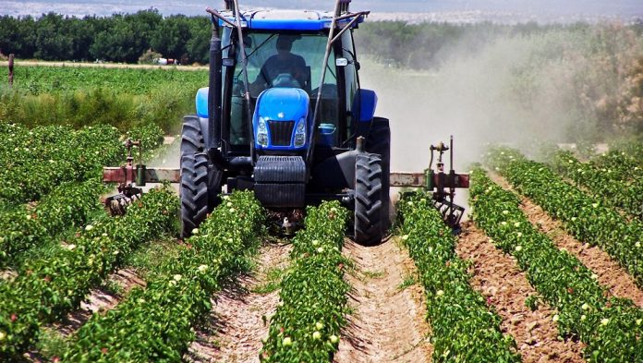

6Α.
ΘΕΜΑΤΑ ΕΠΙΚΑΙΡΟΤΗΤΑΣ
Δ. ΑΠΟΨΕΙΣ ΓΙΑ ΤΟΝ ΟΠΕΚΕΠΕ
Ι. Θέσεις που σας εκφράζουν ως προς την υπόθεση του ΟΠΕΚΕΠΕ
IΙ. Αξιολόγηση χειρισμών κυβέρνησης στο Θέμα του ΟΠΕΚΕΠΕ
IΙΙ. Θα αποδοθεί δικαιοσύνη στο θέμα του ΟΠΕΚΕΠΕ θα τιμωρηθούν όσοι έχουν λάβει παράνομες επιδοτήσεις/ θα επιστραφούν τα χρήματα;

Slide 11
Ι. Θέσεις σας εκφράζουν ως προς την υπόθεση του ΟΠΕΚΕΠΕ
Ποιες από τις παρακάτω θέσεις σας εκφράζουν ως προς την υπόθεση του ΟΠΕΚΕΠΕ, του φορέα επιδοτήσεων των αγροτών και κτηνοτρόφων;
Σύνολο ερωτηθέντων (Ν=2000)
Ιούνιος 2025
Είναι ένα πρόβλημα που αφορά κυρίως τις κυβερνήσεις της ΝΔ από το 2019 μέχρι σήμερα | 19,7
Είναι ένα πρόβλημα που αφορά όλες κυβερνήσεις | 44,1
Είναι ένα πρόβλημα που οφείλεται στις διοικητικές παθογένειες της χώρας συνολικά | 27,4
Ανάλυση με βάση το επάγγελμα
 | ΣΥΝΟΛΟ | ΙΔΙΩΤ.ΥΠΑΛΛΗΛΟΙ | ΔΗΜΟΣ.ΥΠΑΛΛΗΛΟΙ | ΣΥΝΤΑΞΙΟΥΧΟΙ | ΑΥΤΟΑΠΑΣΧΟ ΛΟΥΜΕΝΟΙ | ΑΝΕΡΓΟΙ | ΦΟΙΤΗΤΗΣ | ΟΙΚΙΑΚΑ | ΕΙΣΟΔΗΜΑΤΙΑΣ/ ΑΛΛΟ | AΓΡΟΤΕΣ
Είναι ένα πρόβλημα που αφορά κυρίως τις κυβερνήσεις της ΝΔ από το 2019 μέχρι σήμερα | 30,2 | 30,8 | 31,3 | 29,9 | 31,7 | 34,1 | 28,6 | 27,8 | 20,5 | 35,5
Είναι ένα πρόβλημα που αφορά όλες κυβερνήσεις | 43,5 | 42,9 | 44,7 | 46,3 | 42 | 32,7 | 37,5 | 44,1 | 55,7 | 41,1
Είναι ένα πρόβλημα που οφείλεται στις διοικητικές παθογένειες της χώρας συνολικά | 23 | 22,6 | 22,7 | 23,2 | 23,3 | 27,5 | 24,7 | 23 | 16,3 | 22,1
%
*Ενδεικτική Βάση Ανάλυσης
11
Notes:
11

Slide 12
IΙ. Αξιολόγηση χειρισμών κυβέρνησης στο Θέμα του ΟΠΕΚΕΠΕ
Πως κρίνετε τους χειρισμούς της Κυβέρνησης στο θέμα Του Ο.Π.Ε.Κ.Ε.Π.Ε.;
Σύνολο ερωτηθέντων (Ν=2000)
Δεκέμβριος 2025
16,7%
78,4%
Ανάλυση με βάση το επάγγελμα
 | ΣΥΝΟΛΟ | ΙΔΙΩΤ.ΥΠΑΛΛΗΛΟΙ | ΔΗΜΟΣ.ΥΠΑΛΛΗΛΟΙ | ΣΥΝΤΑΞΙΟΥΧΟΙ | ΑΥΤΟΑΠΑΣΧΟ ΛΟΥΜΕΝΟΙ | ΑΝΕΡΓΟΙ | ΦΟΙΤΗΤΗΣ | ΟΙΚΙΑΚΑ | ΕΙΣΟΔΗΜΑΤΙΑΣ/ ΑΛΛΟ | AΓΡΟΤΕΣ
Σίγουρα/ Μάλλον Θετικά | 16,7 | 17,4 | 17,2 | 18,3 | 17,6 | 8 | 6,3 | 17,5 | 20,9 | 29,3
Μάλλον/ Σίγουρα αρνητικά | 78,4 | 78,2 | 79,7 | 78,3 | 78,4 | 83,3 | 87,7 | 74,1 | 65,9 | 65,4
ΔΞ/ΔΑ | 4,9 | 4,3 | 3,1 | 3,4 | 4 | 8,7 | 6 | 8,4 | 13,2 | 5,3
%
*Ενδεικτική Βάση Ανάλυσης
12
Notes:
12

Slide 13
IΙΙ. Θα αποδοθεί δικαιοσύνη στο θέμα του ΟΠΕΚΕΠΕ θα τιμωρηθούν όσοι έχουν λάβει παράνομες επιδοτήσεις/ θα επιστραφούν τα χρήματα;
Πιστεύετε ότι θα αποδοθεί δικαιοσύνη και όσοι έχουν λάβει παράνομες επιδοτήσεις από τον ΟΠΕΚΕΠΕ θα τιμωρηθούν και θα επιστραφούν τα χρήματα;
Σύνολο ερωτηθέντων (Ν=2000)
23,4%
71,8%
Ανάλυση με βάση το επάγγελμα
 | ΣΥΝΟΛΟ | ΙΔΙΩΤ.ΥΠΑΛΛΗΛΟΙ | ΔΗΜΟΣ.ΥΠΑΛΛΗΛΟΙ | ΣΥΝΤΑΞΙΟΥΧΟΙ | ΑΥΤΟΑΠΑΣΧΟ ΛΟΥΜΕΝΟΙ | ΑΝΕΡΓΟΙ | ΦΟΙΤΗΤΗΣ | ΟΙΚΙΑΚΑ | ΕΙΣΟΔΗΜΑΤΙΑΣ/ ΑΛΛΟ | AΓΡΟΤΕΣ
Σίγουρα/ Μάλλον Ναι | 23,4 | 22,8 | 21,7 | 27 | 24,8 | 17,2 | 15,9 | 27 | 18,9 | 39,2
Μάλλον / Σίγουρα Όχι | 71,8 | 72,3 | 75,7 | 71 | 68,5 | 74,2 | 77,8 | 65,9 | 73,6 | 57,3
ΔΞ/ΔΑ | 4,8 | 4,9 | 2,6 | 2 | 6,7 | 8,6 | 6,3 | 7,1 | 7,5 | 3,5
%
*Ενδεικτική Βάση Ανάλυσης
13
Notes:
13

Slide 14
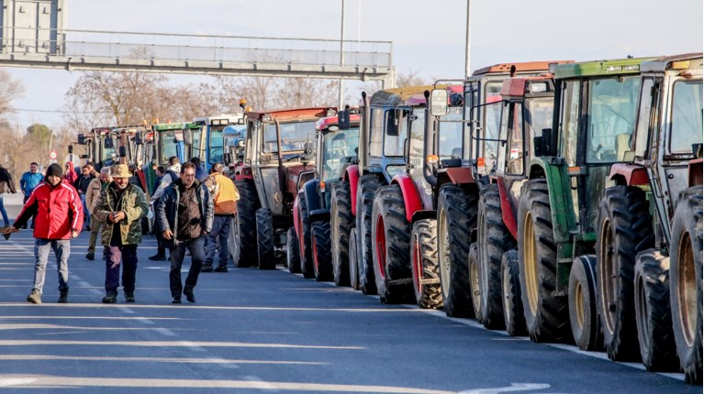
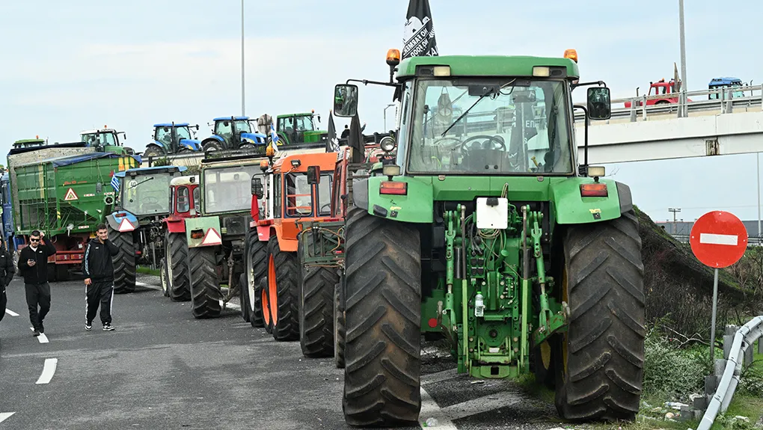
6Α.
ΘΕΜΑΤΑ ΕΠΙΚΑΙΡΟΤΗΤΑΣ
Ε. ΑΠΟΨΕΙΣ ΓΙΑ ΤΙΣ ΚΙΝΗΤΟΠΟΙΗΣΕΙΣ ΤΩΝ ΑΓΡΟΤΩΝ
Ι. Τα αιτήματα και οι διαμαρτυρίες των αγροτών είναι δίκαια ή όχι;
IΙ. Οι κινητοποιήσεις των αγροτών είναι δικαιολογημένες ή υπερβολικές ;

Slide 15
Ι. Τα αιτήματα και οι διαμαρτυρίες των αγροτών είναι δίκαια ή όχι;
Πιστεύετε ότι τα αιτήματα και οι διαμαρτυρίες των αγροτών είναι δίκαια ή όχι;
Σύνολο ερωτηθέντων (Ν=2000)
79,9%
15,6%
Ανάλυση με βάση το επάγγελμα
 | ΣΥΝΟΛΟ | ΙΔΙΩΤ.ΥΠΑΛΛΗΛΟΙ | ΔΗΜΟΣ.ΥΠΑΛΛΗΛΟΙ | ΣΥΝΤΑΞΙΟΥΧΟΙ | ΑΥΤΟΑΠΑΣΧΟ ΛΟΥΜΕΝΟΙ | ΑΝΕΡΓΟΙ | ΦΟΙΤΗΤΗΣ | ΟΙΚΙΑΚΑ | ΕΙΣΟΔΗΜΑΤΙΑΣ/ ΑΛΛΟ | AΓΡΟΤΕΣ
Σίγουρα/ Μάλλον είναι δίκαια | 79,9 | 78,4 | 69,6 | 88,6 | 83,8 | 77,3 | 76,8 | 80,1 | 65,7 | 92,9
Μάλλον/ Σίγουρα δεν είναι δίκαια | 15,6 | 17,2 | 28,3 | 8,4 | 12,2 | 12,5 | 19,6 | 9,9 | 24,4 | 7,1
ΔΞ/ΔΑ | 4,5 | 4,4 | 2,2 | 3 | 4 | 10,1 | 3,6 | 10 | 9,9 | 0
%
*Ενδεικτική Βάση Ανάλυσης
15
Notes:
15

Slide 16
ΙΙ. Οι κινητοποιήσεις των αγροτών είναι δικαιολογημένες ή υπερβολικές;
Πιστεύετε ότι οι κινητοποιήσεις των αγροτών είναι δικαιολογημένες ή υπερβολικές;
Σύνολο ερωτηθέντων (Ν=2000)
71,2%
25%
Ανάλυση με βάση το επάγγελμα
 | ΣΥΝΟΛΟ | ΙΔΙΩΤ.ΥΠΑΛΛΗΛΟΙ | ΔΗΜΟΣ.ΥΠΑΛΛΗΛΟΙ | ΣΥΝΤΑΞΙΟΥΧΟΙ | ΑΥΤΟΑΠΑΣΧΟ ΛΟΥΜΕΝΟΙ | ΑΝΕΡΓΟΙ | ΦΟΙΤΗΤΗΣ | ΟΙΚΙΑΚΑ | ΕΙΣΟΔΗΜΑΤΙΑΣ/ ΑΛΛΟ | AΓΡΟΤΕΣ
Σίγουρα/ Μάλλον είναι δικαιολογημένες | 71,2 | 70,7 | 61,5 | 74,3 | 70,7 | 78,2 | 77,2 | 71,9 | 71 | 86,5
Μάλλον/ Σίγουρα είναι υπερβολικές | 25 | 26 | 36,2 | 24 | 26,2 | 13,7 | 19,1 | 17,1 | 18,2 | 13,5
ΔΞ/ΔΑ | 3,8 | 3,3 | 2,3 | 1,6 | 3,1 | 8,1 | 3,6 | 11 | 10,8 | 0
%
*Ενδεικτική Βάση Ανάλυσης
16
Notes:
16

Slide 17
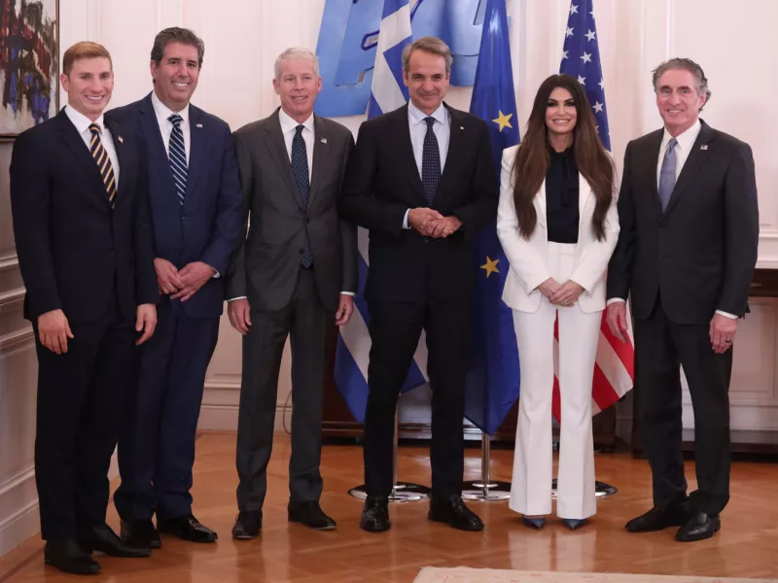
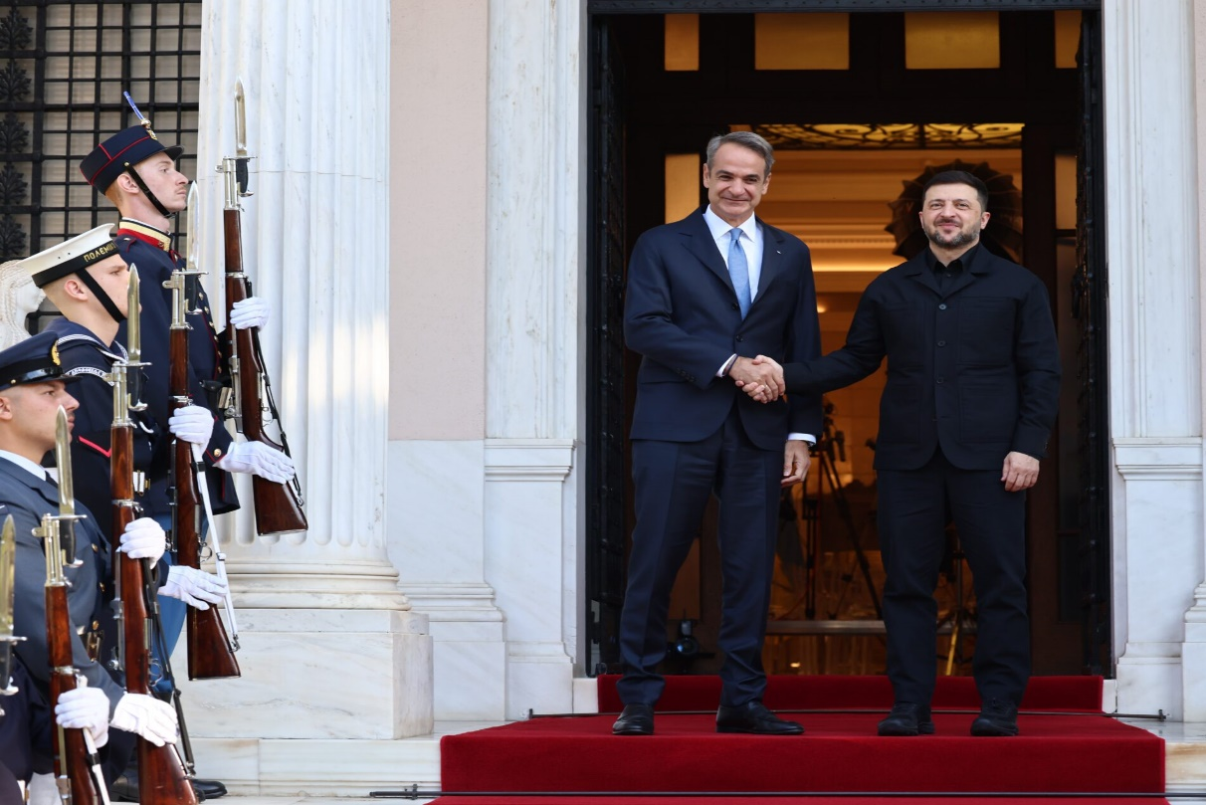
6Α.
ΘΕΜΑΤΑ ΕΠΙΚΑΙΡΟΤΗΤΑΣ
ΣΤ. ΥΠΟΓΡΑΦΗ ΣΥΜΦΩΝΙΩΝ ΣΕ ΘΕΜΑΤΑ ΕΝΕΡΓΕΙΑΣ ΜΕ ΗΠΑ & ΟΥΚΡΑΝΙΑ
Ι. Οι συμφωνίες που υπέγραψε η κυβέρνηση με ΗΠΑ και Προέδρο Ζελένσκι συμβάλουν ουσιαστικά στην ανάπτυξη της Ελληνικής Οικονομίας;
ΙΙ. Οι συμφωνίες που υπέγραψε η κυβέρνηση με ΗΠΑ και Προέδρο Ζελένσκι συμβάλουν ουσιαστικά στην αναβάθμιση της διεθνούς θέσης της χώρας;

Slide 18
I. Οι συμφωνίες που υπέγραψε η κυβέρνηση με ΗΠΑ και Προέδρο Ζελένσκι συμβάλουν ουσιαστικά στην ανάπτυξη της Ελληνικής Οικονομίας;
Πιστεύετε ότι οι συμφωνίες που υπέγραψε η Ελληνική κυβέρνηση τόσο με τους Υπουργούς της Κυβέρνησης των ΗΠΑ όσο και με τον Προέδρο Ζελένσκι συμβάλουν ουσιαστικά στην
ανάπτυξη της Ελληνικής Οικονομίας;
Σύνολο ερωτηθέντων (Ν=2000)
30,3%
57,1%
Ψηφοφόροι Ευρωεκλογών Ιουνίου 2024
 | ΣΥΝΟΛΟ ΕΡΩΤΗΘΕΝΤΩΝ | ΨΗΦ. NΔ ΙΟΥΝ.‘24 | ΨΗΦ. ΣΥΡΙΖΑ ΙΟΥΝ.‘24 | ΨΗΦ. ΠΑΣΟΚ ΙΟΥΝ.‘24 | ΨΗΦ. ΕΛΛ. ΛΥΣΗ ΙΟΥΝ.‘24 | ΨΗΦ. ΚΚΕ ΙΟΥΝ.‘24 | ΨΗΦ. ΝΙΚΗ ΙΟΥΝ.‘24 | ΨΗΦ. ΠΛ. ΕΛΕΥΘΕΡΙΑΣ ΙΟΥΝ.’24* | ΨΗΦ. ΦΩΝΗ ΛΟΓΙΚΗΣ ΙΟΥΝ.’24* | Αδιευκρίνιστη Ψήφος Βουλευτικών Εκλογών σήμερα
Σίγουρα/Μάλλον Ναι | 30,3 | 66,3 | 13,9 | 23,2 | 23,5 | 11,8 | 15,2 | 14,9 | 22,8 | 14,7
Μάλλον/Σίγουρα Όχι | 57,1 | 26,2 | 75,5 | 64,3 | 72,1 | 84,4 | 76,2 | 73 | 70,2 | 61,7
ΔΞ/ΔΑ | 12,6 | 7,5 | 10,5 | 12,5 | 4,4 | 3,8 | 8,6 | 12,1 | 6,9 | 23,6
%
*Ενδεικτική Βάση Ανάλυσης
18
Notes:
18

Slide 19
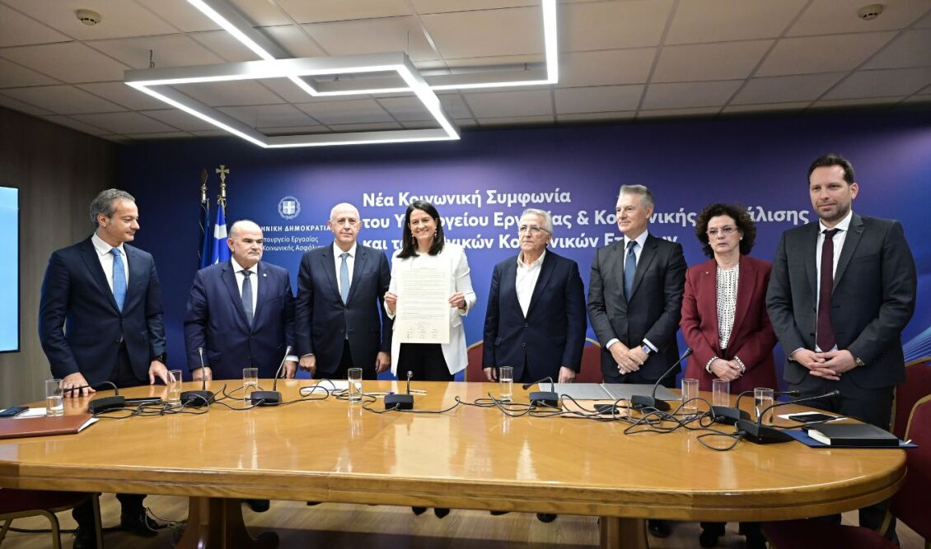

6Α.
ΘΕΜΑΤΑ ΕΠΙΚΑΙΡΟΤΗΤΑΣ
Z. ΣΥΛΛΟΓΙΚΗ ΣΥΜΒΑΣΗ ΕΡΓΑΣΙΑΣ
Ι. H Συλλογική Σύμβαση Εργασίας αποτελεί ουσιαστική παρέμβαση προς όφελος των εργαζομένων του ιδιωτικού τομέα;

Slide 20
I. H Συλλογική Σύμβαση Εργασίας αποτελεί ουσιαστική παρέμβαση προς όφελος των εργαζομένων του ιδιωτικού τομέα;
Πιστεύετε ότι η Συλλογική Σύμβαση Εργασίας που υπογράφηκε πριν λίγες ημέρες από οργανώσεις εργαζομένων και οργανώσεις εργοδοτών και την συνεργασία του Υπουργείου
Εργασίας αποτελεί ουσιαστική παρέμβαση προς όφελος των εργαζομένων του ιδιωτικού τομέα;
Σύνολο ερωτηθέντων (Ν=2000)
40,6%
41,4%
Ψηφοφόροι Ευρωεκλογών Ιουνίου 2024
 | ΣΥΝΟΛΟ ΕΡΩΤΗΘΕΝΤΩΝ | ΨΗΦ. NΔ ΙΟΥΝ.‘24 | ΨΗΦ. ΣΥΡΙΖΑ ΙΟΥΝ.‘24 | ΨΗΦ. ΠΑΣΟΚ ΙΟΥΝ.‘24 | ΨΗΦ. ΕΛΛ. ΛΥΣΗ ΙΟΥΝ.‘24 | ΨΗΦ. ΚΚΕ ΙΟΥΝ.‘24 | ΨΗΦ. ΝΙΚΗ ΙΟΥΝ.‘24 | ΨΗΦ. ΠΛ. ΕΛΕΥΘΕΡΙΑΣ ΙΟΥΝ.’24* | ΨΗΦ. ΦΩΝΗ ΛΟΓΙΚΗΣ ΙΟΥΝ.’24* | Αδιευκρίνιστη Ψήφος Βουλευτικών Εκλογών σήμερα
Σίγουρα/Μάλλον Ναι | 40,6 | 65,5 | 43,8 | 46,8 | 26,3 | 30,8 | 15,3 | 28,5 | 44,2 | 20,6
Μάλλον/Σίγουρα Όχι | 41,4 | 25,6 | 40,7 | 41,1 | 60,2 | 57,5 | 63,6 | 51 | 39,5 | 46,4
ΔΞ/ΔΑ | 18 | 8,9 | 15,5 | 12,1 | 13,5 | 11,6 | 21,1 | 20,5 | 16,3 | 33
%
*Ενδεικτική Βάση Ανάλυσης
20
Notes:
20

Slide 21
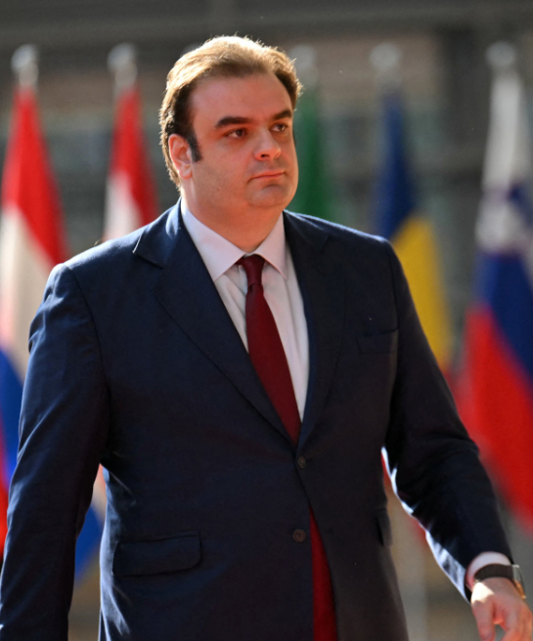
6Α.
ΘΕΜΑΤΑ ΕΠΙΚΑΙΡΟΤΗΤΑΣ
Η. ΥΠΟΨΗΦΙΟΤΗΤΑ ΚΥΡΙΑΚΟΥ ΠΙΕΡΡΑΚΑΚΗ ΓΙΑ ΤΗΝ ΠΡΟΕΔΡΙΑ ΤΟΥ EUROGROUP
Ι. Αξιολόγηση της Υποψηφιότητας του Υπουργού Κυριάκου Πιερρακάκη για την θέση του Προέδρου του Eurogroup

Slide 22
I. Αξιολόγηση της Υποψηφιότητας του Υπουργού Κυριάκου Πιερρακάκη για την θέση του Προέδρου του Eurogroup
Πως κρίνετε την υποψηφιότητα του Υπουργού Εθνικής Οικονομίας Κυριάκου Πιερρακάκη για την Προεδρία του Eurogroup;
(Η συλλογή των στοιχείων ολοκληρώθηκε πριν την εκλογή στην Προεδρία)
Σύνολο ερωτηθέντων (Ν=2000)
40,4%
25,1%
34,5%
Ανάλυση με βάση το επάγγελμα
 | ΣΥΝΟΛΟ ΕΡΩΤΗΘΕΝΤΩΝ | ΨΗΦ. NΔ ΙΟΥΝ.‘24 | ΨΗΦ. ΣΥΡΙΖΑ ΙΟΥΝ.‘24 | ΨΗΦ. ΠΑΣΟΚ ΙΟΥΝ.‘24 | ΨΗΦ. ΕΛΛ. ΛΥΣΗ ΙΟΥΝ.‘24 | ΨΗΦ. ΚΚΕ ΙΟΥΝ.‘24 | ΨΗΦ. ΝΙΚΗ ΙΟΥΝ.‘24 | ΨΗΦ. ΠΛ. ΕΛΕΥΘΕΡΙΑΣ ΙΟΥΝ.’24* | ΨΗΦ. ΦΩΝΗ ΛΟΓΙΚΗΣ ΙΟΥΝ.’24* | Αδιευκρίνιστη Ψήφος Βουλευτικών Εκλογών σήμερα
Πολύ/Αρκετά Θετική | 40,4 | 75,7 | 29,3 | 36,4 | 35,9 | 22,9 | 31,3 | 27,4 | 33,2 | 22,1
Όχι και τόσο/Καθόλου θετική | 25,1 | 9,2 | 31,8 | 28,6 | 28 | 43,8 | 32 | 28,1 | 39,7 | 22,6
ΔΞ/ΔΑ | 34,5 | 15 | 39 | 35 | 36,1 | 33,3 | 36,7 | 44,6 | 27,1 | 55,3
%
*Ενδεικτική Βάση Ανάλυσης
22
Notes:
22

Slide 23
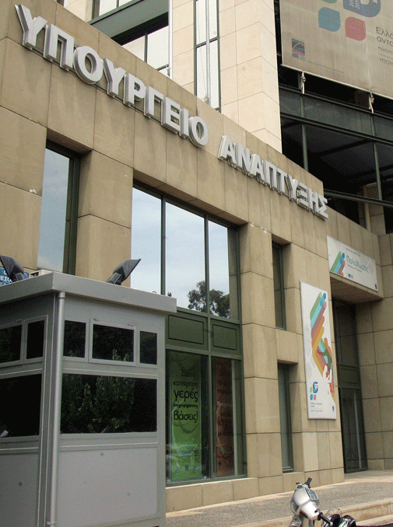
6Α.
ΘΕΜΑΤΑ ΕΠΙΚΑΙΡΟΤΗΤΑΣ
Θ. ΘΕΜΑΤΑ ΥΠΟΥΡΓΕΙΟΥ ΑΝΑΠΤΥΞΗΣ
I. Επιστροφή Επιδοτήσεων από μη πραγματοποιηθείσες επενδύσεις
IΙ. Αξιολόγηση της πρωτοβουλίας του Υπουργείου Ανάπτυξης για την Δημιουργία
Αρχής Προστασίας Καταναλωτή και Ελέγχου της Αγοράς
IΙΙ. Αξιολόγηση της πρωτοβουλίας του Υπουργείου Ανάπτυξης για επέκταση του
πλαφόν 3% στην αύξηση ενοικίων των εμπορικών μισθώσεων για ένα ακόμη έτος.
IV. Αξιολόγηση των συμφωνιών του Υπουργείου Ανάπτυξης για την ενίσχυση της
συνεργασίας Ελλάδας ΗΠΑ στην ναυπηγοεπισκευαστική βιομηχανία και ανάπτυξη
νέου λιμανιού στην Ελευσίνα

Slide 24
I. Επιστροφή Επιδοτήσεων από μη πραγματοποιηθείσες επενδύσεις
Πως αξιολογείτε ότι το Υπουργείο Ανάπτυξης εισπράττει / παίρνει πίσω 90 εκατομμύρια ευρώ από επιδοτήσεις σε δικαιούχους που ενώ πήραν τα χρήματα αυτά για Επενδύσεις τελικά δεν τις έκαναν;
Σύνολο ερωτηθέντων (Ν=2000)
58,7%
29,8%
Ανάλυση με βάση το επάγγελμα
 | ΣΥΝΟΛΟ ΕΡΩΤΗΘΕΝΤΩΝ | ΨΗΦ. NΔ ΙΟΥΝ.‘24 | ΨΗΦ. ΣΥΡΙΖΑ ΙΟΥΝ.‘24 | ΨΗΦ. ΠΑΣΟΚ ΙΟΥΝ.‘24 | ΨΗΦ. ΕΛΛ. ΛΥΣΗ ΙΟΥΝ.‘24 | ΨΗΦ. ΚΚΕ ΙΟΥΝ.‘24 | ΨΗΦ. ΝΙΚΗ ΙΟΥΝ.‘24 | ΨΗΦ. ΠΛ. ΕΛΕΥΘΕΡΙΑΣ ΙΟΥΝ.’24* | ΨΗΦ. ΦΩΝΗ ΛΟΓΙΚΗΣ ΙΟΥΝ.’24* | Αδιευκρίνιστη Ψήφος Βουλευτικών Εκλογών σήμερα
Σίγουρα/Μάλλον θετικά | 58,7 | 76,5 | 53,8 | 66,3 | 61,6 | 51,4 | 29,3 | 51,2 | 59,7 | 47,6
Μάλλον/Σίγουρα Αρνητικά | 29,8 | 17,7 | 37,9 | 28,7 | 27,7 | 34,8 | 42,2 | 38,4 | 34 | 27,3
ΔΞ/ΔΑ | 11,5 | 5,7 | 8,4 | 5 | 10,7 | 13,8 | 28,4 | 10,4 | 6,3 | 25
%
*Ενδεικτική Βάση Ανάλυσης
24
Notes:
24

Slide 25
IΙ. Αξιολόγηση της πρωτοβουλίας του Υπουργείου Ανάπτυξης για την Δημιουργία Αρχής Προστασίας Καταναλωτή και Ελέγχου της Αγοράς
Πως αξιολογείτε την Δημιουργία Αρχής Προστασίας του Καταναλωτή και Ελέγχου της Αγοράς από το Υπουργείο Ανάπτυξης με στόχο να μεταφερθούν σε αυτήν το σύνολο των ελεγκτικών μηχανισμών της αγοράς;
Σύνολο ερωτηθέντων (Ν=2000)
53,5%
30,7%
Ανάλυση με βάση το επάγγελμα
 | ΣΥΝΟΛΟ ΕΡΩΤΗΘΕΝΤΩΝ | ΨΗΦ. NΔ ΙΟΥΝ.‘24 | ΨΗΦ. ΣΥΡΙΖΑ ΙΟΥΝ.‘24 | ΨΗΦ. ΠΑΣΟΚ ΙΟΥΝ.‘24 | ΨΗΦ. ΕΛΛ. ΛΥΣΗ ΙΟΥΝ.‘24 | ΨΗΦ. ΚΚΕ ΙΟΥΝ.‘24 | ΨΗΦ. ΝΙΚΗ ΙΟΥΝ.‘24 | ΨΗΦ. ΠΛ. ΕΛΕΥΘΕΡΙΑΣ ΙΟΥΝ.’24* | ΨΗΦ. ΦΩΝΗ ΛΟΓΙΚΗΣ ΙΟΥΝ.’24* | Αδιευκρίνιστη Ψήφος Βουλευτικών Εκλογών σήμερα
Σίγουρα/Μάλλον θετικά | 53,5 | 83,6 | 45,5 | 55,6 | 45 | 32,5 | 39,9 | 42,7 | 57,2 | 42,9
Μάλλον/Σίγουρα Αρνητικά | 30,7 | 10,2 | 40,5 | 32,2 | 42,4 | 54 | 45,6 | 43,3 | 31,8 | 26,9
ΔΞ/ΔΑ | 15,8 | 6,2 | 14,1 | 12,3 | 12,6 | 13,5 | 14,5 | 14 | 11 | 30,3
%
*Ενδεικτική Βάση Ανάλυσης
25
Notes:
25

Slide 26
IΙΙ. Αξιολόγηση της πρωτοβουλίας του Υπουργείου Ανάπτυξης για επέκταση του πλαφόν 3% στην αύξηση ενοικίων των εμπορικών
μισθώσεων για ένα ακόμη έτος.
Πως αξιολογείτε την απόφαση του Υπουργείου Ανάπτυξης να επεκτείνει, για ένα ακόμα χρόνο το πλαφόν αυξήσεων 3% στα ενοίκια εμπορικών ακινήτων;
Σύνολο ερωτηθέντων (Ν=2000)
40,6%
39,6%
Ανάλυση με βάση το επάγγελμα
 | ΣΥΝΟΛΟ ΕΡΩΤΗΘΕΝΤΩΝ | ΨΗΦ. NΔ ΙΟΥΝ.‘24 | ΨΗΦ. ΣΥΡΙΖΑ ΙΟΥΝ.‘24 | ΨΗΦ. ΠΑΣΟΚ ΙΟΥΝ.‘24 | ΨΗΦ. ΕΛΛ. ΛΥΣΗ ΙΟΥΝ.‘24 | ΨΗΦ. ΚΚΕ ΙΟΥΝ.‘24 | ΨΗΦ. ΝΙΚΗ ΙΟΥΝ.‘24 | ΨΗΦ. ΠΛ. ΕΛΕΥΘΕΡΙΑΣ ΙΟΥΝ.’24* | ΨΗΦ. ΦΩΝΗ ΛΟΓΙΚΗΣ ΙΟΥΝ.’24* | Αδιευκρίνιστη Ψήφος Βουλευτικών Εκλογών σήμερα
Σίγουρα/Μάλλον θετικά | 40,6 | 68,9 | 36 | 40,4 | 33,7 | 31,7 | 12,3 | 27,1 | 25,8 | 30,5
Μάλλον/Σίγουρα Αρνητικά | 39,6 | 20 | 48,9 | 42,8 | 47,2 | 60,1 | 59,7 | 55,9 | 63,7 | 32,2
ΔΞ/ΔΑ | 19,8 | 11,1 | 15,1 | 16,8 | 19,2 | 8,3 | 28 | 17 | 10,5 | 37,2
%
*Ενδεικτική Βάση Ανάλυσης
26
Notes:
26

Slide 27
IV. Αξιολόγηση των συμφωνιών του Υπουργείου Ανάπτυξης για την ενίσχυση της συνεργασίας Ελλάδας ΗΠΑ στην ναυπηγοεπισκευαστική
βιομηχανία και ανάπτυξη νέου λιμανιού στην Ελευσίνα
Πως κρίνετε τις συμφωνίες του Υπουργείου Ανάπτυξης για την ενίσχυση της συνεργασίας Ελλάδας ΗΠΑ στην ναυπηγοεπισκευαστική βιομηχανία και ανάπτυξη νέου λιμανιού στην Ελευσίνα; Σύνολο ερωτηθέντων (Ν=2000)
54,1%
30,6%
Ανάλυση με βάση το επάγγελμα
 | ΣΥΝΟΛΟ ΕΡΩΤΗΘΕΝΤΩΝ | ΨΗΦ. NΔ ΙΟΥΝ.‘24 | ΨΗΦ. ΣΥΡΙΖΑ ΙΟΥΝ.‘24 | ΨΗΦ. ΠΑΣΟΚ ΙΟΥΝ.‘24 | ΨΗΦ. ΕΛΛ. ΛΥΣΗ ΙΟΥΝ.‘24 | ΨΗΦ. ΚΚΕ ΙΟΥΝ.‘24 | ΨΗΦ. ΝΙΚΗ ΙΟΥΝ.‘24 | ΨΗΦ. ΠΛ. ΕΛΕΥΘΕΡΙΑΣ ΙΟΥΝ.’24* | ΨΗΦ. ΦΩΝΗ ΛΟΓΙΚΗΣ ΙΟΥΝ.’24* | Αδιευκρίνιστη Ψήφος Βουλευτικών Εκλογών σήμερα
Σίγουρα/Μάλλον θετικά | 54,1 | 86,7 | 39,6 | 55,2 | 45,9 | 32,4 | 48 | 38,9 | 56,6 | 39,2
Μάλλον/Σίγουρα Αρνητικά | 30,6 | 8,3 | 47,6 | 30,2 | 41,2 | 56 | 34,6 | 46,8 | 37,5 | 27,8
ΔΞ/ΔΑ | 15,3 | 5 | 12,8 | 14,7 | 12,9 | 11,5 | 17,4 | 14,3 | 5,9 | 33
%
*Ενδεικτική Βάση Ανάλυσης
27
Notes:
27

Slide 28
6Α.
ΘΕΜΑΤΑ ΕΠΙΚΑΙΡΟΤΗΤΑΣ
Α. ΕΡΓΑΣΙΑ
Β. ΤΟ ΕΠΙΠΕΔΟ ΑΣΦΑΛΕΙΑΣ & ΠΡΟΣΩΠΙΚΕΣ ΕΛΕΥΘΕΡΙΕΣ
Γ. ΑΛΛΑΓΕΣ ΣΤΟ ΔΗΜΟΣΙΟ ΤΟΜΕΑ
Δ. ΑΠΟΨΕΙΣ ΓΙΑ ΤΟΝ ΟΠΕΚΕΠΕ
Ε. ΑΠΟΨΕΙΣ ΓΙΑ ΤΙΣ ΚΙΝΗΤΟΠΟΙΗΣΕΙΣ ΤΩΝ ΑΓΡΟΤΩΝ
ΣΤ. ΥΠΟΓΡΑΦΗ ΣΥΜΦΩΝΙΩΝ ΣΕ ΘΕΜΑΤΑ ΕΝΕΡΓΕΙΑΣ ΜΕ ΗΠΑ & ΟΥΚΡΑΝΙΑ
Ζ. ΣΥΛΛΟΓΙΚΗ ΣΥΜΒΑΣΗ ΕΡΓΑΣΙΑΣ
Η. ΥΠΟΨΗΦΙΟΤΗΤΑ ΚΥΡΙΑΚΟΥ ΠΙΕΡΡΑΚΑΚΗ ΓΙΑ ΤΗΝ ΠΡΟΕΔΡΙΑ ΤΟΥ EUROGROUP
Θ. ΘΕΜΑΤΑ ΥΠΟΥΡΓΕΙΟΥ ΑΝΑΠΤΥΞΗΣ

